Slide 1
Aktualitātes
direktors Ģirts Krūmiņš
2024. gada 1.marts

Slide 2
Izmaksātais finansējums 2023
ELGF - 252,7 miljoni eiro
ELFLA (2014-2020) - 152,2 miljoni eiro
ELFLA (2023-2027) - 24,2 miljoni eiro
EJZF - 37,3 miljoni eiro
EJZAF - 8,2 miljoni eiro
Atveseļošanās un noturības mehānisms - 0,8 miljoni eiro
Valsts atbalsts (t.sk. ziedojumi) - 58,7 miljoni eiro
KOPĀ ~ 535 miljoni eiro
* 2022. gadā – 593 miljoni eiro

Slide 3
Izmaksas 2024
Atbalsta pasākuma nosaukums | Pieteikumu skaits | Pieejamais finansējums (pēc pārdales), milj. EUR | Izmaksāts līdz 28.02.2024. milj. EUR
ISIP 84.64 EUR/ha | 34800 | 152,55 | 149,6
Maksājums mazajiem lauksaimniekiem, 500 eiro | 16486 | 7,75 | 7,05
Pārdalošais maksājums, 60.82 /12.23 eiro/ha | 31874 | 29,87 | 28,88
Maksājums jaunajiem lauksaimniekiem, 34.96 EUR/ha (JAL) | 1988 | 2,3 | 1,35
Dažādi maksājumi KOPĀ | 85 148 | 192,47 | 186,88
Ekoshēmas KOPĀ | 30 928 | 89,25 | 51,37
SA par dārzeņiem, 594.97 EUR/ha | 504 | 1,75 | 1,72
SA par augļiem un ogām, 131.28 EUR/ha | 1583 | 1,14 | 1,11
Saistītie atbalsti KOPĀ | 3 321 | 10,76 | 10,66
"Vidi saudzējošā dārzkopība", 105 – 401 EUR/h | 394 | 1,47 | 1,05
Lauku attīstības pasākumi KOPĀ | 394 | 1,47 | 1,05
119 791
293,95
249,96
Izmaksātais finansējums no pieejamā– 85%

Slide 4
Īstermiņa aizdevums no ISIP
60 eiro/ha
Provizoriski - no aprīļa vidus, kopā ar platību maksājumu pieteikšanās sākumu
Iespēju agrāk saņemt ISIP kā bezprocentu īstermiņa aizdevumu

Slide 6
Sezonas laukstrādnieki
Ērti un ātri laukstrādnieku reģistrācijai var veikt, arī izmantojot dienesta mobilo lietotni!

Slide 7
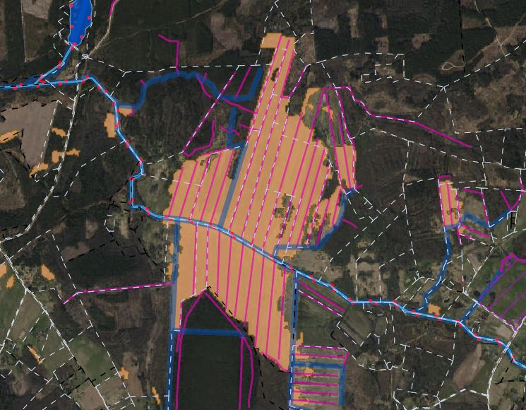
Kūdraugsnes
https://karte.lad.gov.lv/
publicēts
kūdraugšņu slānis
Drīkst aparat
1x piecos gados

Slide 8
Valsts atbalsts
Riska pārvaldība
Kārta plānota: marts līdz 1.jūlijs
Finansējums: 15,6 miljoni eiro
Atbalsts daļējai kredītprocentu segšanai Pieteikšanās: no 1. līdz 31.jūlijam
Finansējums:
primārajiem ražotājiem 21,6 miljoni eiro
kooperatīviem 800 tūkstoši eiro
pārstrādei 975 tūkstoši eiro
Pārtikas kvalitātes shēmas
Kārta: no 26. februāra līdz 26. martam
Finansējums 2,1 miljoni eiro

Slide 9
Atbalsta likmes par sertificētiem Bioloģiskās lauksaimniecības shēmas produktiem
Atbalsta likmes par sertificētiem Nacionālā pārtikas kvalitātes shēmas produktiem
Atbalsta likmes par Aizsargātu ģeogrāfiskās izcelsmes norāžu, cilmes vietas nosaukumu vai garantētu tradicionālo īpatnību shēmu produktiem

Slide 10
Investīciju pasākumi (I)
Atbalsts ieguldījumiem mazajās lauku saimniecībās:
Kārta provizoriski 2024. gada maijā;
Saimnieciskās darbības uzsākšana – publiskais finansējums no 5000 līdz 15 000 euro;
Esošu saimniecību attīstība – publiskais finansējums no 5000 līdz 30 000 euro, t.sk. saistītām saimniecībām.
Atbalsta intensitāte - 85% no attiecināmām izmaksām, lauksaimniecības tehnikai 50%;
Var lietotu tehniku ne vacāku par 5 gadiem, zemi 10% no attiecināmām izmaksām.
Atbalsts gados jaunajiem lauksaimniekiem uzņēmējdarbības uzsākšanai:
kārta provizoriski 2024. gada augustā (saņemamais atbalsts 40 000 eiro – 80% sākumā, 20% beigās pēc rādītāju sasniegšanas);
Var lietotu tehniku bez vecuma ierobežojuma, zemes iegāde, būvniecība, pamatlīdzekļi u.c.
JLS – 40 gadi, lauksaimniecības izglītība iegūta vai iegūst, saimnieko <5 gadi;
Var pārņemt saimniecību vai daļu no saimniecības ar apgrozījumu < 150 000 EUR;
Projekta ilgums:2-4 gadi.

Slide 11
Investīciju pasākumi (II)
Atbalsts ieguldījumiem lauku saimniecībās un pārstrādē
Provizoriskā kārta no 2014.-2020.gada finansējuma specifiskiem mērķiem (atjaunojamā enerģija, energoefektivitāte u.c.): 2024. gada aprīlis
Provizoriskās kārtas no 2023.-2027.gada finansējuma pārtikas produktu pārstrādē: 2024. gada maijs un lauku saimniecībām – 2024. gada novembris

Slide 12
Paveiktais 2014-2023: Atbalsts ieguldījumiem lauku saimniecībās
Nozare | Pieteikumu skaits KOPĀ | Pieteikumu skaits APSTIPRINĀTS | Attiecināmās izmaksas KOPĀ milj. eiro | Pamatlīdzekļi milj. eiro | Būvniecība milj. eiro | Ieņēmumi 2022 milj. eiro
Dārzkopība- augļkopība | 362 | 203 | 10,9 | 8,1 | 2,8 | 24,6
Dārzkopība-dārzeņkopība | 299 | 179 | 30 | 11,5 | 18,4 | 114
Dārzkopība- dekoratīvā dārzkopība (stādu audzēšana) | 41 | 25 | 4,47 | 0,45 | 4 | 17,7

Slide 13
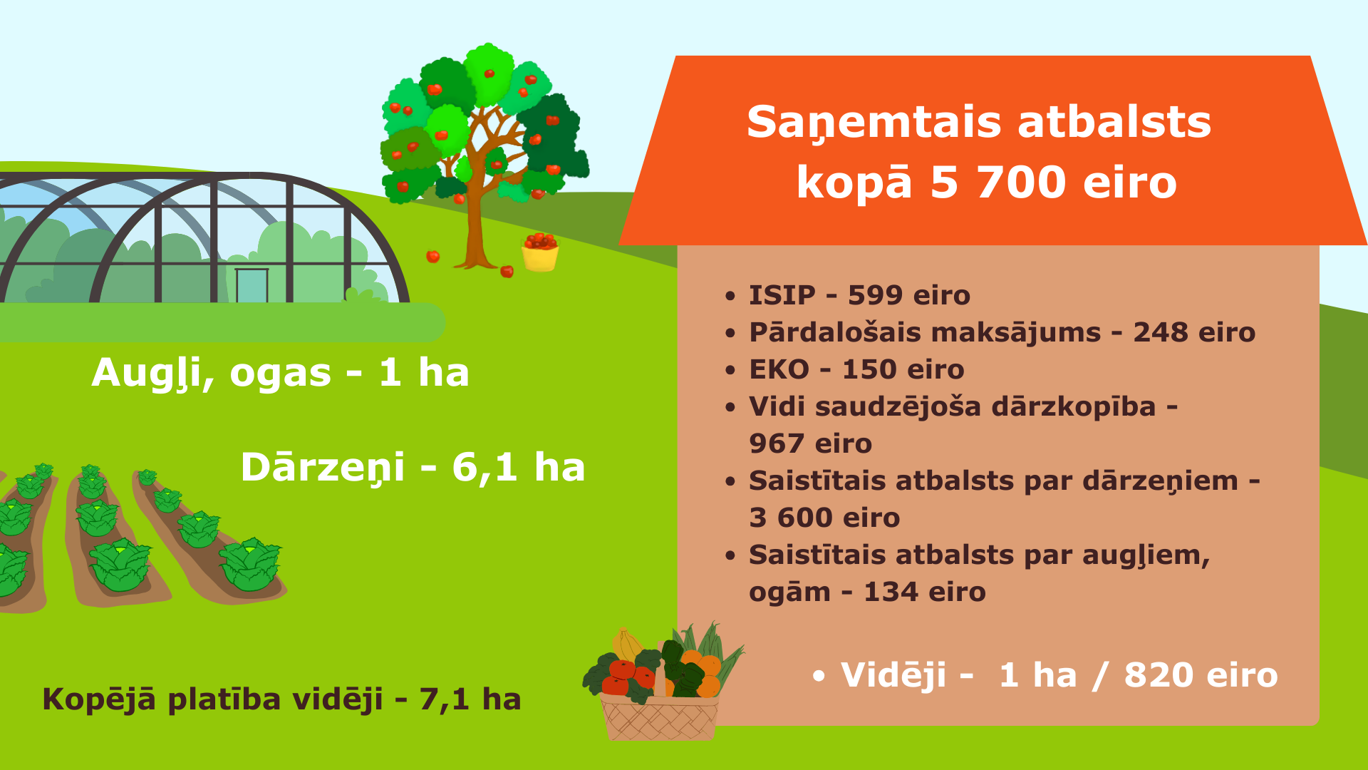
«Tipisks» dārzkopis 2023

Slide 14
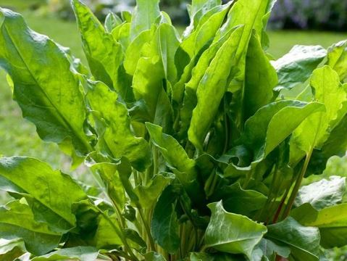
Vēršam uzmanību!
Pārkāpumi:
-Iepirkuma procedūras organizēšana
-Pretendents pats veic būvdarbus
-Nosalušā augļudārzā iegūst ražu

Slide 15
Paldies! Jautājumi?
www.lad.gov.lv

